Slide 1
多媒體程式設計 音訊資料處理
Instructor: 馬豪尚

Slide 2
音訊中的雜訊(噪音)
音訊中的雜訊(噪音)雖作為一個隨機訊號，仍然具有統計學上的特徵屬性
頻譜圖上的波型和能量分布即是雜訊的特徵之一，我們可以透過它來區分不同類型的雜訊
不同的雜訊可能會需要不同的處理方式
疊加在時域上的噪音
高頻與低頻噪音
穩定/不穩定噪音
疊加在頻域上的噪音
混疊卷積噪音

Slide 3
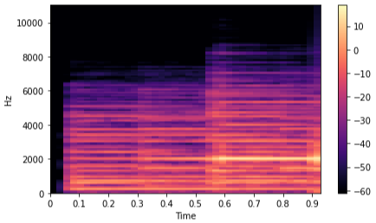
高頻與低頻噪音
高頻噪音通常指的是超過某個頻率以上的雜訊
低頻噪音通常指的是低於某個頻率以上的雜訊
這兩種雜訊大部分不是人類關注的聲音
我們可以透過濾波器來濾除高頻或低頻雜訊

Slide 4
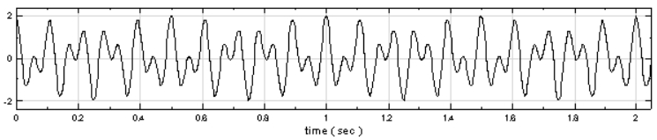
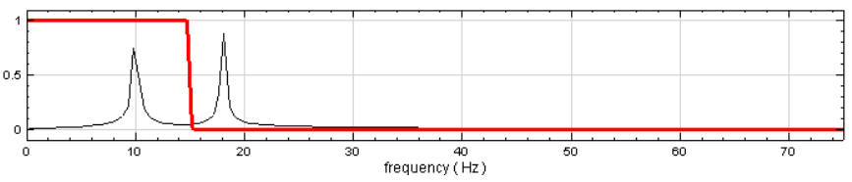
低通濾波器降低噪音
音訊波形(空間域)
傅立葉轉換後的頻譜(頻率域)
在傅立葉空間定義出上述紅線的函數
並將此函數與原本訊號的傅立葉轉換相乘

Slide 5
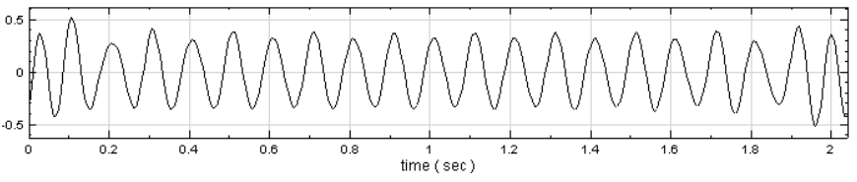
低通濾波器降低噪音
再做傅立葉逆轉換，就可得到濾除高頻部份的圖型

Slide 6
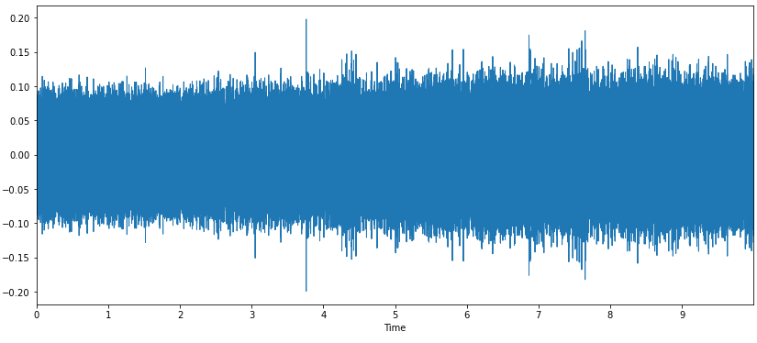
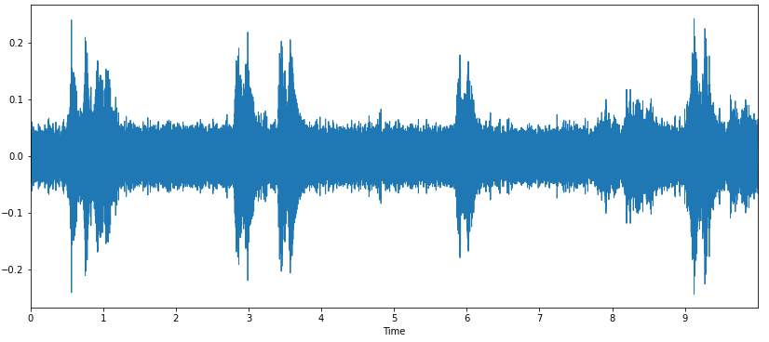
高頻或低頻噪音應用
應用情境
假設原始音訊和噪音的頻率相差比較大
時域上的特徵為震幅
情況1: 因為噪音的震幅比較大
情況2: 噪音的震幅比原始音訊小

Slide 7
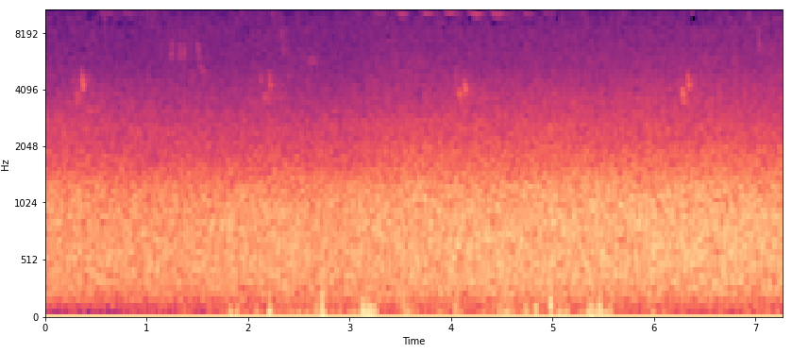
轉換到頻譜圖上
頻率域上的特徵為頻率與能量
將原始音訊轉換到頻率域上可觀察到頻率與能量的分布
低頻的部分能量非常大
情況1的頻譜圖

Slide 8
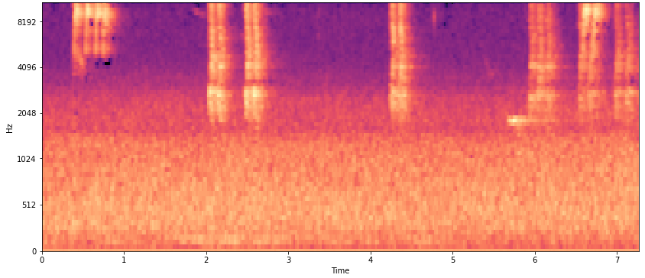
轉換到頻譜圖上
將原始音訊轉換到頻率域上可觀察到頻率與能量的分布
低頻的部分能量雖然大，但高頻的部分有些地方的能量更大(我們想要的音訊)
情況2的頻譜圖

Slide 9
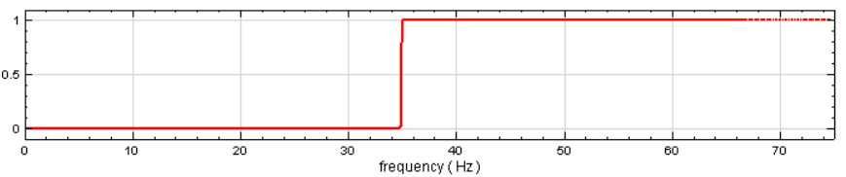
過濾掉低頻的音訊
制定一個高通濾波器
將頻譜乘上這個高通濾波器

Slide 10
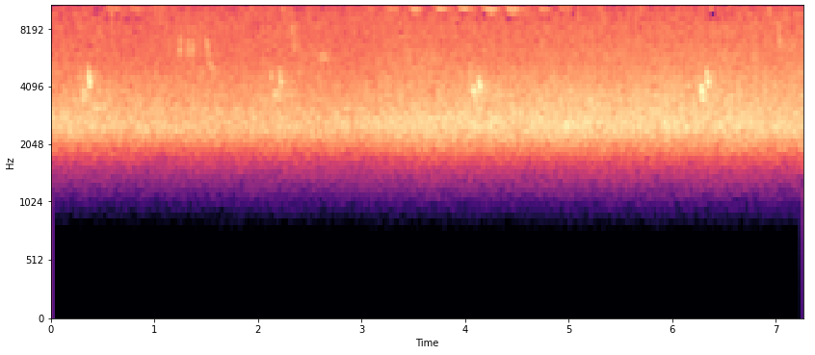
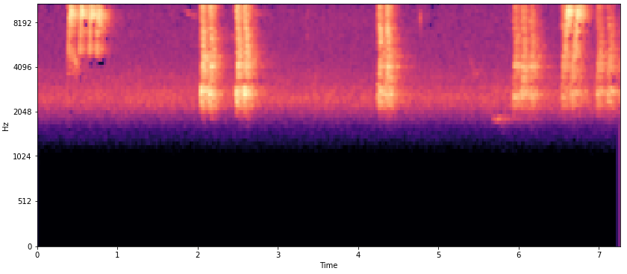
過濾後的頻譜圖
情況1的頻譜圖
情況2的頻譜圖

Slide 11
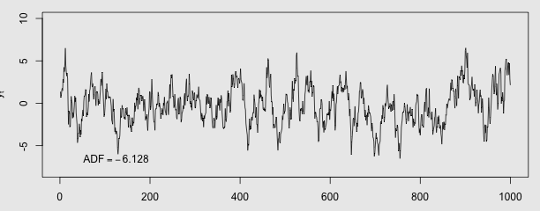
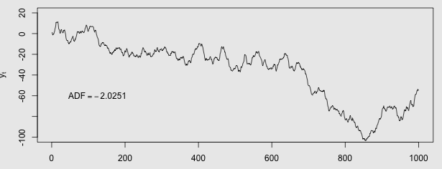
穩定與不穩定噪音
雜訊的頻譜是否隨著時間改變
不改變為穩定噪音
冷氣、汽車等機械聲音
會隨著時間改變為不穩定噪音
多種噪音混雜或音樂噪音

Slide 12

穩定噪音的降噪方法
譜減法(Spectral Subtraction)
假設語音中的雜訊只有疊加噪音(把雜訊當作與正常訊號沒有關聯)
帶噪訊號的頻譜減去噪音訊號的頻譜
關鍵在於對噪音頻譜的估計
基於頻譜在短時間內是平穩不變的特性來估計
一般認為在一段音訊中的前幾個frame是沒有正常訊號

Slide 13
穩定噪音的降噪方法
譜減法實作過程
根據語音訊號前幾個frame計算平均噪音譜作為估計噪音譜
對語音進行切分frame，對每一個frame都做傅立葉轉換
使用帶噪的訊號譜減去估計噪音譜
如果出現負值，將其設定為0
對減去噪音譜後的訊號進行傅立葉反轉換得到時域訊號
根據frame的長度和hop length重組時域訊號

Slide 14

穩定噪音的降噪方法
Berouti譜減法
減小音樂噪聲的方法是對噪聲譜使用過減技術
同時對譜減後的負值設定一個下限，不是將它們設為0
alpha（大於等於1）為過減因子，它主要影響語音譜的失真程度
beta（大於0小於1）是譜下限參數，可以控制殘留噪音的多少以及音樂噪音的大小
beta為一個固定值，而alpha根據當前frame的訊噪比進行計算

Slide 15

穩定噪音的降噪方法
Berouti譜減法實作過程
根據語音訊號前幾個frame計算平均噪音譜作為估計噪音譜
對語音進行切分frame，對每一個frame都做傅立葉轉換
計算當前frame的訊噪比，然後求出過減因子alpha
使用帶噪的訊號譜減去估計噪音譜
如果出現負值，將其設定為
對減去噪音譜後的訊號進行傅立葉反轉換得到時域訊號
根據frame的長度和hop length重組時域訊號

Slide 16
Scipy
SciPy是一個開源的Python演算法庫和數學工具
包含的模組有最佳化、線性代數、積分、插值、特殊函數、快速傅立葉轉換、訊號處理和圖像處理、常微分方程式
SciPy的基礎資料結構是由NumPy模組提供的多維陣列
安裝套件
pip install scipy

Slide 17
Scipy 讀取音訊
載入scipy讀取模組
import scipy.io.wavfile
讀取wav
scipy.io.wavfile.read(‘filename')
filename為檔案名稱
會回傳兩個值
音訊的sample rate
音訊本體資料(numpy array)

Slide 18
Scipy 讀取音訊
儲存音訊的Numpy array為ndarray型態
根據音訊本身的位元深度來決定numpy array裡面儲存的資料型態為int16、int32、float32等
第一個維度的shape表示音訊的取樣點數
data.shape[0]
第二個維度的shpae表示音訊的聲道數
data.shape[1]
元素的值代表取樣點的振幅
經過量化後的值
[
data[]
[
[
int16 | int16 | .. |  |  | ..
[
[
[

Slide 19
Librosa讀取音訊
儲存音訊的Numpy array為ndarray型態
ndarray維度為(n,) 或 (…, n)
元素的值代表取樣點的振幅
經過量化後的值
data單聲道(n, )
[
[
float32 | float32 | .. |  |  | ..
data雙聲道 (…, n)
[
[
float32 | float32 | .. |  |  | ..
[
[
[
[

Slide 20
Scipy 寫入音訊
寫入WAV
scipy.io.wavfile.write(filename, rate, data)
filename為要寫入的檔案名稱
rate為音訊的samplerate
data為音訊資料
資料格式為numpy ndarray(1D/2D)
array元素的資料型態可為float32、int16、int32、unit8等

Slide 21
濾波器降噪
讀取音訊
y, sr = librosa.load(filename, mono=True, sr=sr)
將音訊切成frame並做傅立葉轉換
dataFFT = librosa.stft(data, n_fft=2048)
制定一個濾波器
高通濾波器
低通濾波器
將訊號通過濾波器做降噪

Slide 22
Scipy.signal模組制定濾波器
b, a = signal.butter(N, Wn, btype='low', analog=False)
N：濾波器的階數，越高階會讓頻率衰減越快
Wn：臨界頻率
對於低通和高通濾波器，Wn 是一個頻率值
對於帶通(bandpass)和帶阻(bandstop)濾波器，Wn 是一個長度為 2 的序列
Btype：濾波器的類型{‘lowpass’，’highpass’，’bandpass’，’bandstop’}
analog：如果為True，則返回模擬濾波器，否則返回數字濾波器
回傳兩個值為濾波器的參數

Slide 23
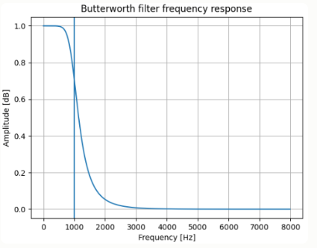
Scipy.signal模組制定濾波器
低通濾波器
b, a = signal.butter(4, 1000, btype='lowpass', analog=False)
高通濾波器
b, a = signal.butter(4, 3000, btype='highpass', analog=False)

Slide 24
Scipy.signal 濾波函數
scipy.signal.filtfilt(b, a, data)
輸入濾波器參數b和a
data為輸入帶有噪音的音訊
輸出經過濾波器降噪後的音訊

Slide 25
譜減法實作
根據語音訊號前幾個frame計算平均噪音譜作為估計噪音譜
對語音進行切分frame，對每一個frame都做傅立葉轉換
使用帶噪的訊號譜減去估計噪音譜
如果出現負值，將其設定為0
對減去噪音譜後的訊號進行傅立葉反轉換得到時域訊號
根據frame的長度和hop length重組時域訊號

